Slide 1
স্বাগতম

Slide 2
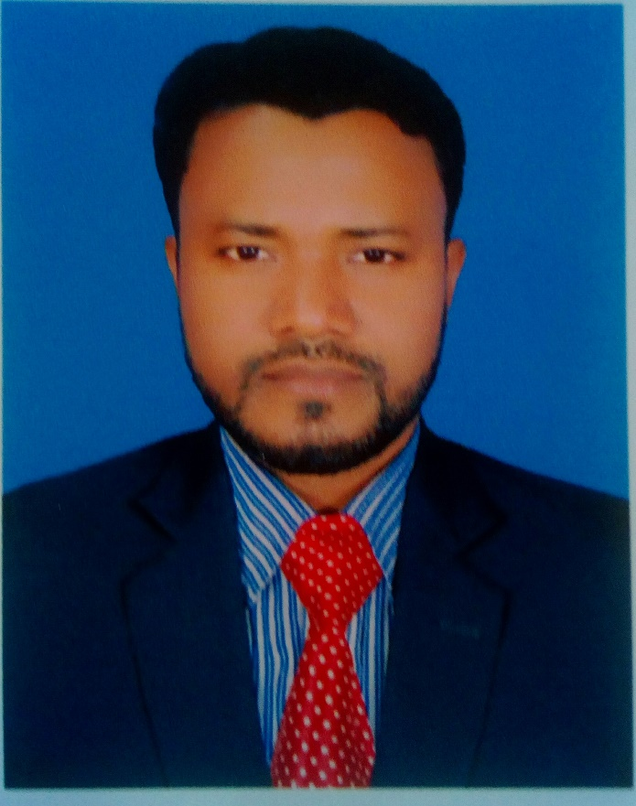
শিক্ষক পরিচিতি
মোঃ জাকির হোসাইন
সহকারী শিক্ষক
নিশ্চিন্তপুর সিকদার বাজার SESDP মডেল উচ্চ বিদ্যালয়
তজুমদ্দিন, ভোলা।
মোবাইলঃ ০১৭৭০৭৩৯৯৫১

Slide 3
পাঠ পরিচিতি
জেন্ডার ইক্যুইটি মুভমেন্ট ইন স্কুল
অধিবেশন- ২

Slide 4
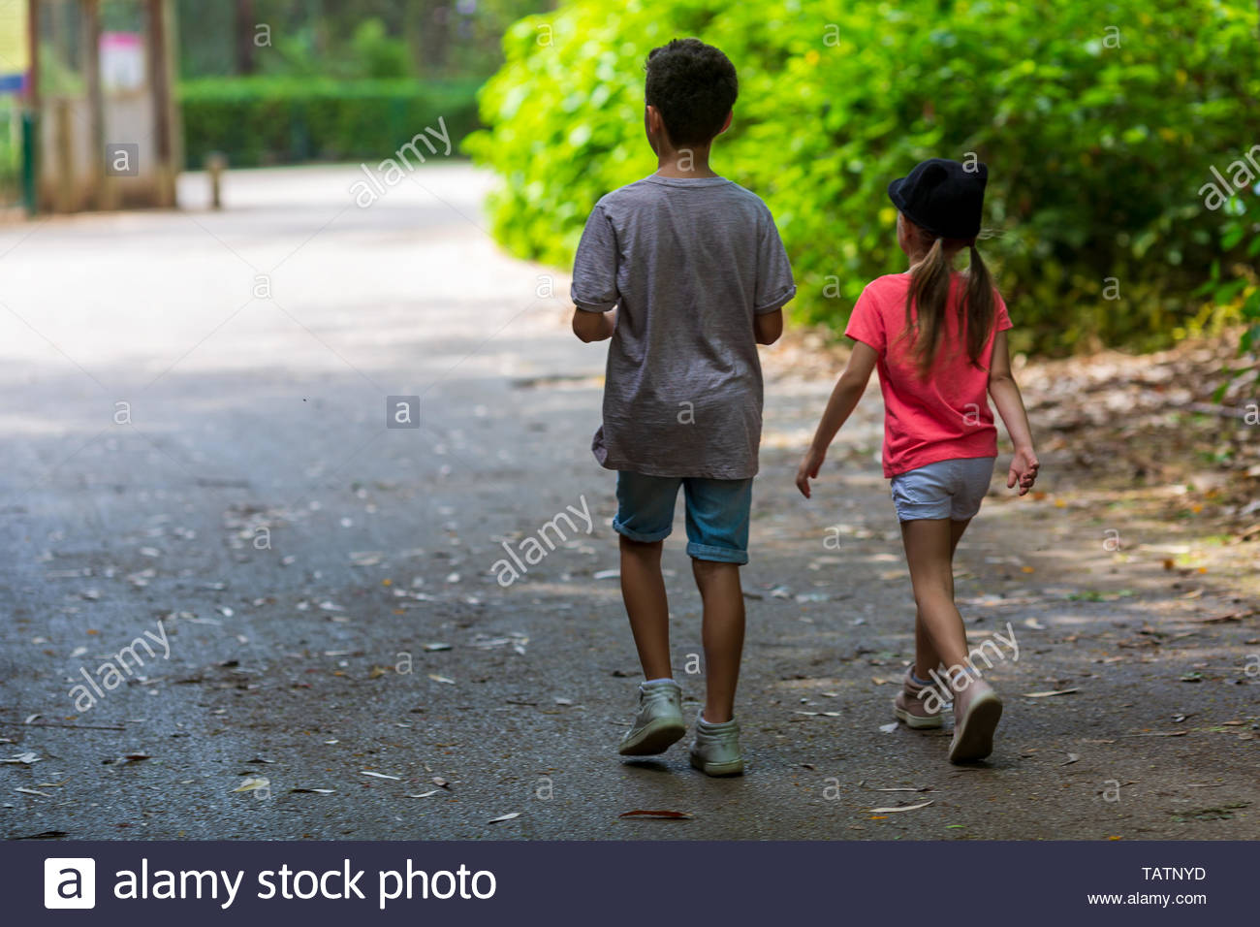
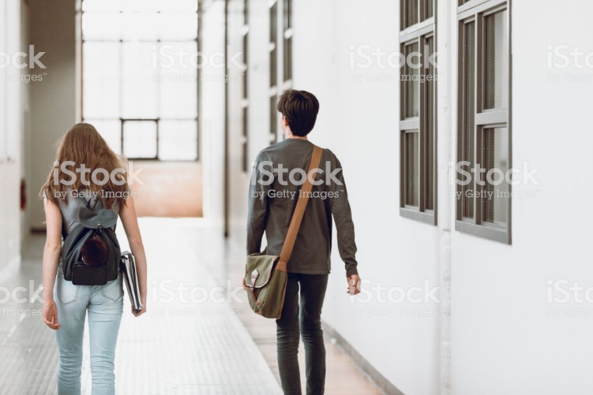

Slide 5
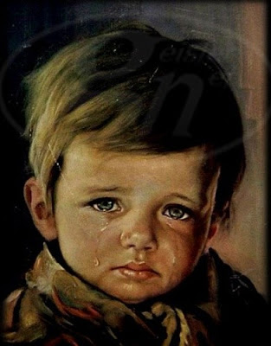
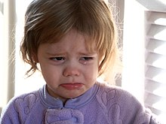

Slide 6
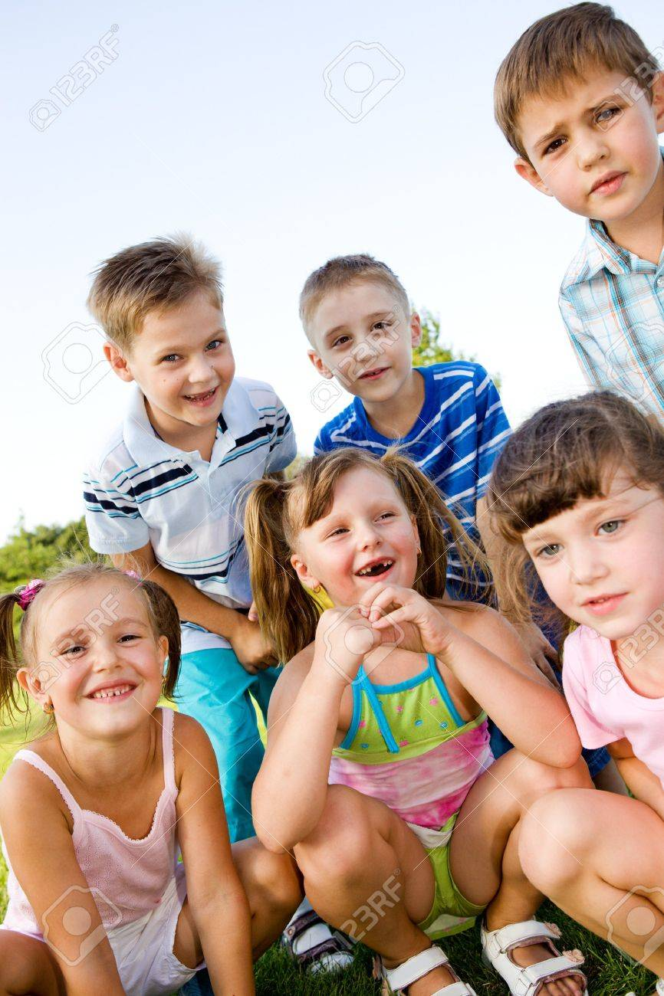
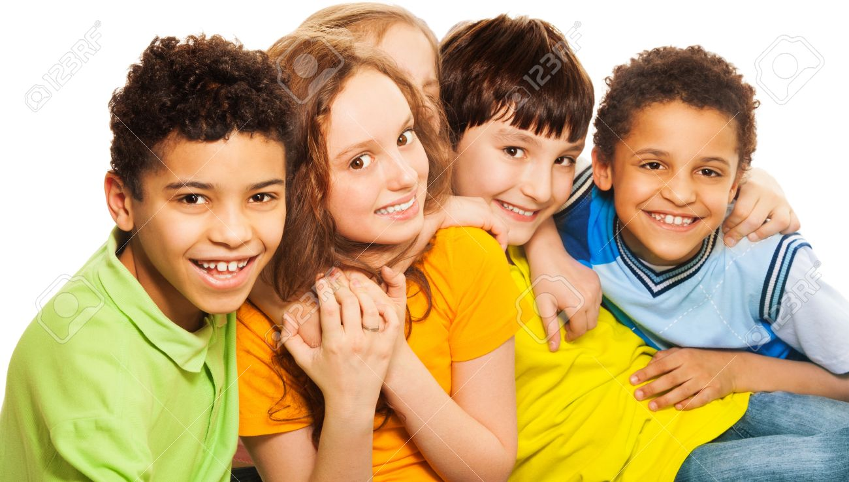

Slide 7
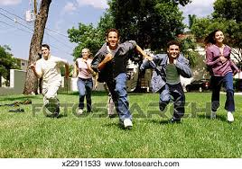

Slide 8
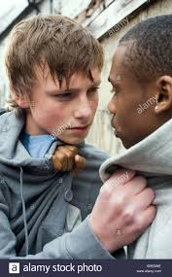
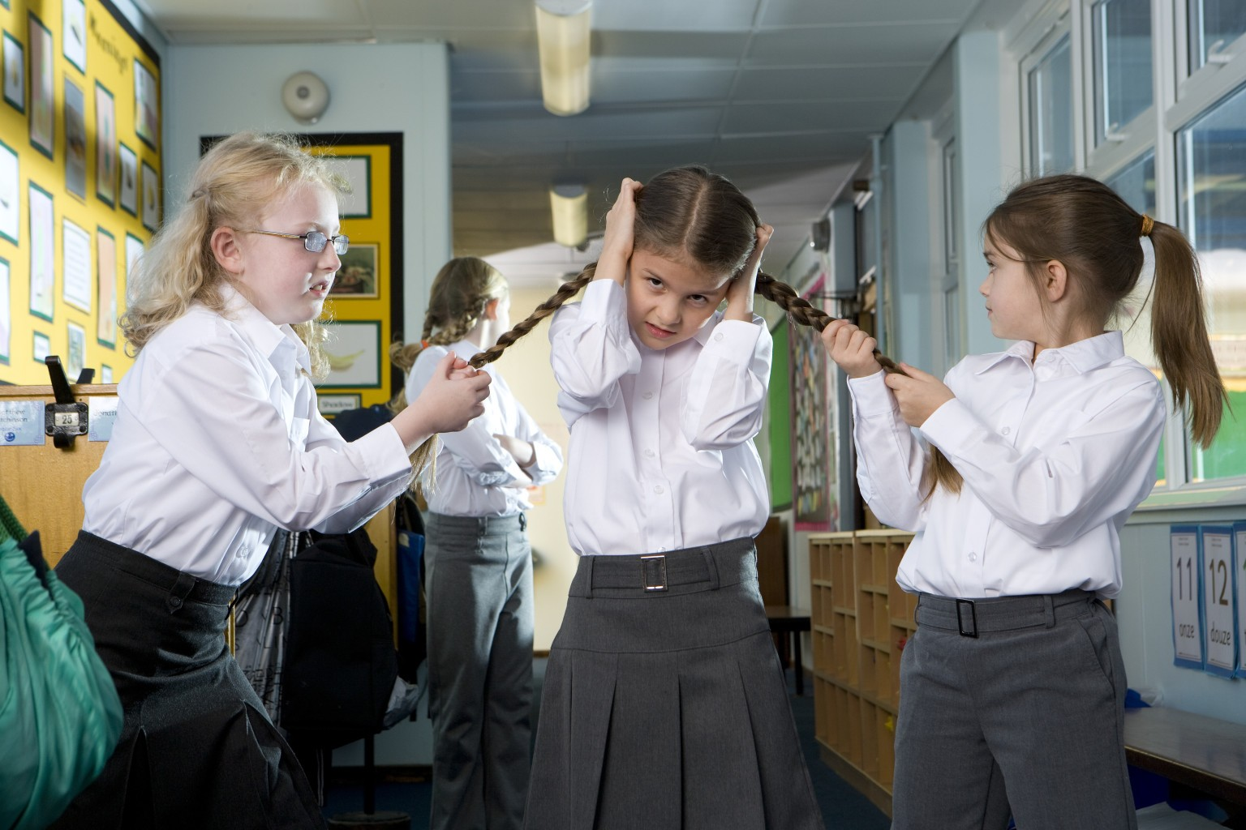

Slide 9
১। ছবিগুলো দেখে তোমরা কী বুঝেছ?

Slide 10
জেন্ডার বৈষম্য, সাম্য ও সমতা

Slide 12
দলিয় কাজ
সময়ঃ ১০ মিনিট
জম্মের পর থেকে মৃত্যুর আগ পর্যন্ত মানুষ কীভাবে বৈষম্যের শিকার হয় তা তুলে ধর ।

Slide 13
১। শৈশব কালে
২। শিক্ষা প্রতিষ্ঠানে
৩। কৈশর কালে
৪। প্রজনন কালে
৫। প্রবীণ বয়সে

Slide 14
বৈষম্য দূরিকরণ

Slide 15
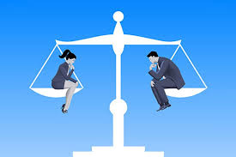
জেন্ডার সমতা

Slide 16
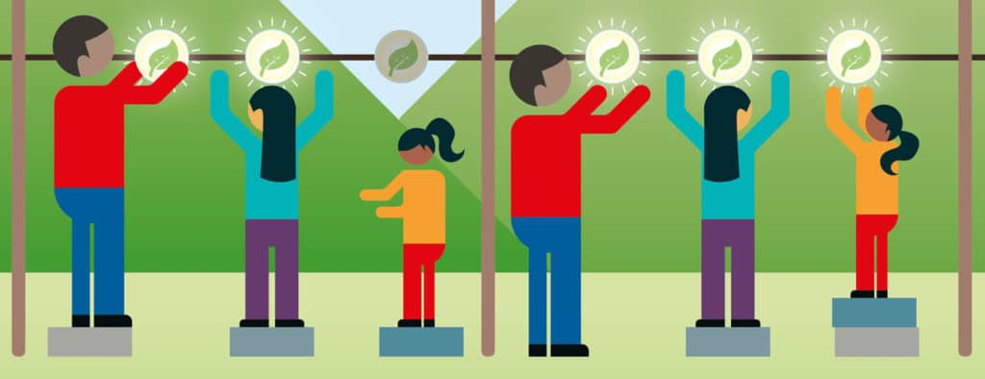

Slide 17
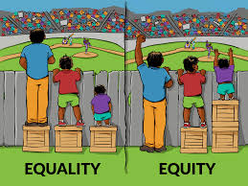
জেন্ডার সাম্য

Slide 18
জেন্ডার বৈষম্য কাকে বলে?
ছেলে-মেয়েকে ভিন্ন ভিন্ন দৃষ্টিতে দেখা ও সেভাবে আচরন করা হলো জেন্ডার বৈষম্য।

Slide 19
জেন্ডার সমতা কী ?
সমাজের নারী ও পুরুষের সম -মর্যাদা ও সম-অধিকার প্রতিষ্ঠা করা হল জেন্ডার সমতা।

Slide 20
জেন্ডার সাম্য কী?
নারী ও পুরুষের মধ্যে সুযোগ ও দায়িত্বের সমান ও সুষম বন্টন হলো জেন্ডার সাম্য।

Slide 21
জেন্ডার কী?
ন্যায়ভিত্তিক সমাজ প্রতিষ্ঠিত করা হলো জেন্ডার।

Slide 22
বাড়ির কাজ
জেন্ডার বিষয়ে ১০ বাক্য লিখে আনবে।

Slide 23
মূল বার্তা
সমাজে নারী-পুরুষের বৈষম্য থাকলে সমতা ও সাম্য অর্জিত হয় না ।

Slide 25
ধন্যবাদ

